Slide 1
Die Herausforderung der Heiligkeit Gottes 2.Sam.6,1-15
„Der menschliche Geist kann enorme Mühsal ertragen, wenn er in seiner Situation einen Sinn erkennen kann. Aber das Fehlen von Sinn macht die Lage unerträglich.“

Slide 2
Die Herausforderung der Heiligkeit Gottes 2.Sam.6,1-15
1 Daraufhin rief David erneut alle besonders bewährten Männer Israels zusammen; es waren 30.000 Mann. 2 Er führte sie nach Baala im Gebiet von Juda. Sie sollten die Lade Gottes holen, die den Namen des Herrn, des Allmächtigen, trägt, der über den Cherubim thront.
3 Sie stellten die Lade auf einen neuen Wagen, nachdem sie sie aus dem Haus Abinadabs geholt hatten, das auf einer Anhöhe stand. Usa und Achjo, die Söhne Abinadabs, lenkten den Wagen, 4 auf dem sich die Lade Gottes befand; Achjo ging vor ihr her. 5 David und das ganze Volk Israel tanzten begeistert vor dem Herrn ; sie sangen und spielten auf Zithern, Harfen, Tamburinen, Rasseln und Zimbeln.
6 Doch als sie zur Tenne von Nachon kamen, stolperten die Rinder und Usa streckte die Hand aus, um die Lade Gottes festzuhalten. 7 Da wurde der Herr zornig auf Usa, weil er das getan hatte, und Gott tötete ihn, sodass er dort neben der Lade des Herrn starb.

Slide 3
Die Herausforderung der Heiligkeit Gottes 2.Sam.6,1-15
8 David war empört, dass der Herr Usa so aus dem Leben gerissen hatte. Er nannte den Ort Perez-Usa (Usas Riss). Diesen Namen trägt er noch heute. 9 David bekam an jenem Tag Angst vor dem Herrn und er fragte sich: »Wie soll die Lade des Herrn jemals zu mir kommen?« 10 Und er beschloss, die Lade des Herrn nicht in die Stadt Davids zu bringen. Er brachte sie stattdessen in das Haus von Obed-Edom aus Gat.
11 Die Lade des Herrn blieb drei Monate bei der Familie von Obed-Edom und der Herr segnete ihn und sein ganzes Haus.

Slide 4
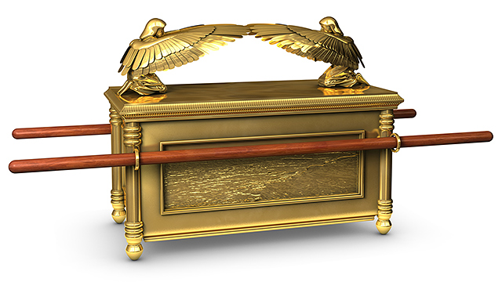
Die Herausforderung der Heiligkeit Gottes 2.Sam.6,1-15
1. Welche Bedeutung hatte die Bundeslade?
die Gegenwart des „Herrn der Heerscharen“
der Ort der Versöhnung und Weisung Gottes

Slide 5
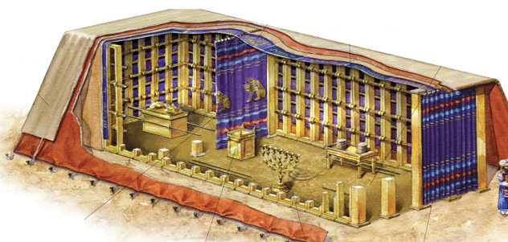
Die Herausforderung der Heiligkeit Gottes 2.Sam.6,1-15
1. Welche Bedeutung hatte die Bundeslade?
die Demonstration der Heiligkeit Gottes
kein Talisman, keine Reliquie, kein Glücksbringer mit magischen Kräften

Slide 6
Die Herausforderung der Heiligkeit Gottes 2.Sam.6,1-15
2. Gut gemeint, aber schlecht gemacht
Die Diskrepanz zwischen geistlicher Ausrichtung und menschlichem Handeln
David stand ohne Zweifel unter dem Segen Gottes
David brachte rein äußerlich den nötigen Respekt
die Reaktion von David wäre auch unsere Reaktion gewesen
V.8 „und es wurde David heiß vor Schrecken“ (ELB)

Slide 7
Die Herausforderung der Heiligkeit Gottes 2.Sam.6,1-15
3. Die Heiligkeit Gottes fordert uns heraus
sie endet nicht an für uns unverständlichen Ereignissen
zur Heiligkeit Gottes gehört seine Souveränität
sobald etwas für uns Unverständliches passiert, zweifeln wir an Gottes Gerechtigkeit

Slide 8
Die Herausforderung der Heiligkeit Gottes 2.Sam.6,1-15
1. Bereich: was prägt letztlich deine Beziehung zu Gott?
bist du dir oft nie so richtig sicher, ob Gott auf deiner Seite steht?
eines macht Gott in seinem Wort ganz klar
die Zusagen, die Verheißungen Gottes und sein verständliches Handeln nehmen den allergrößten Raum in seiner Offenbarung ein - quer durch die Bibel!
ER hat kein Problem mit dir und deiner Menschlichkeit
ER hat dich brutto erkauft
du kannst Gott nicht überraschen
aber er hat ein Problem mit dir
wenn du dich nicht auf seine heiligen Zusagen einlässt

Slide 9
Die Herausforderung der Heiligkeit Gottes 2.Sam.6,1-15
2. Bereich: Gott braucht uns nicht
ich muss mich nicht zum Nothelfer Gottes aufspielen
wir tun vieles aus bester Absicht heraus
aber wie wenig Zeit verbringen wir vor Gott damit
Gott braucht uns nicht als Nothelfer
die Heiligkeit Gottes akzeptieren bedeutet
ich verstehe oft nicht, was Gott tut
aber das macht nichts!

Slide 10
Die Herausforderung der Heiligkeit Gottes 2.Sam.6,1-15
2. Bereich: Gott braucht uns nicht
Es ist nicht falsch, sich um Verständnis zu bemühen, jedoch wichtig, sich dabei nicht auf unseren Verstand zu verlassen! Früher oder später wird er uns Fragen stellen, die wir nicht beantworten können. An dieser Stelle ist es gut, uns an Gottes Wort zu erinnern das sagt: ‚Denn so hoch der Himmel über der Erde ist, so weit reichen meine Gedanken über alles hinaus, was ihr euch denkt ’ (Jesaja 55,9). Wir sind von der Verantwortung befreit, in allem einen Sinn zu finden.

Slide 11
Die Herausforderung der Heiligkeit Gottes 2.Sam.6,1-15
4. Gott gibt Segen dort, wo das Zeichen seiner Gegenwart untergebracht ist - V.11-15
11 Die Lade des Herrn blieb drei Monate bei der Familie von Obed-Edom und der Herr segnete ihn und sein ganzes Haus.
eine Demonstration der Souveränität Gottes:
Gott hat die Freiheit und Güte, Ungläubige zu segnen
ohne Rücksicht auf Herkunft und persönli­che religiöse Einstellung
was für ein gewaltiger Fingerzeig Gottes
dass Gott selbst tatsächlich so handelt, souverän

Slide 12
Die Herausforderung der Heiligkeit Gottes 2.Sam.6,1-15
4. Gott gibt Segen dort, wo das Zeichen seiner Gegenwart untergebracht ist - V.11-15
David: der Zorn, das Unverständnis weicht der Furcht und schließlich der Erkenntnis
der göttliche Segen ist nicht wie eine Ernte
der göttliche Segen ist und bleibt eine Gnade Gottes

Slide 13
Die Herausforderung der Heiligkeit Gottes 2.Sam.6,1-15
4. Gott gibt Segen dort, wo das Zeichen seiner Gegenwart untergebracht ist - V.11-15
diese neue Gottesfurcht hat bei David etwas verändert:
V.12b „Da ging David hin und holte die Lade Gottes mit Freuden aus dem Haus Obed-Edoms herauf in die Stadt Davids. 13 Und es geschah, wenn die Träger der Lade des Herrn sechs Schritte gegangen waren, opferte man einen Ochsen und ein fettes Schaf. 14 David aber tanzte mit aller Macht vor dem Herrn her, und David war mit einem leinenen Ephod umgürtet. 15 So führten David und das ganze Haus Israel die Lade des Herrn mit Jubelge­schrei und mit dem Schall des Schopharhorns herauf.“

Slide 14
Die Herausforderung der Heiligkeit Gottes 2.Sam.6,1-15
4. Gott gibt Segen dort, wo das Zeichen seiner Gegenwart untergebracht ist - V.11-15
kein Einsatz für Gott kann jemals zu groß sein
nur das Beste, keine Reste
das verdient unser Gott, dafür hat er den Weg freigemacht

Slide 15
Die Herausforderung der Heiligkeit Gottes 2.Sam.6,1-15
Glaube niemals, dass Gottes Schweigen oder Seine anscheinende Untätigkeit ein Beweis für Sein Desinteresse wären. Bei Gott geschieht immer etwas, selbst wenn anscheinend gar nichts geschieht.
Manchmal gefällt es Gott, uns Seine Handlungsweise noch zu unseren Lebzeiten zu erklären. Jedoch zu Zeiten, in denen nichts einen Sinn zu ergeben scheint, wenn wir ein Geschehen „unfair“ empfinden und das Gefühl haben, ganz allein in Gottes Wartezimmer zu sitzen – dann sagt Er uns einfach: “Vertrau’ Mir!“

